Slide 1
Частное дошкольное образовательное учреждение
«Центр развития ребенка - Детский сад «Светлячок»
Консультация для родителей:
«Федеральная
образовательная программа дошкольного образования»

Slide 2
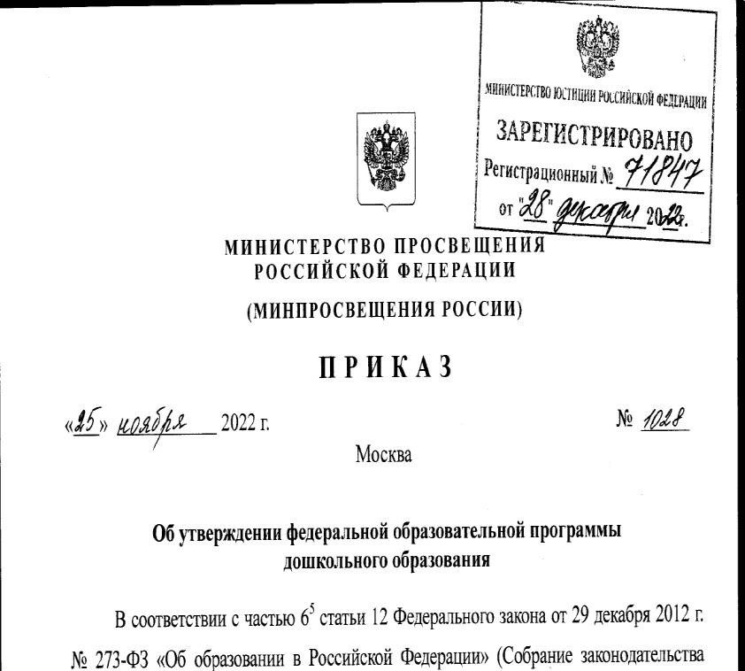
Федеральный закон от 24 сентября 2022 г. N 371-ФЗ "О внесении изменений в Федеральный закон "Об образовании в Российской Федерации" и статью 1
Федерального закона "Об обязательных требованиях в Российской Федерации"

Slide 3
Федеральная образовательная программа дошкольного образования (ФОП ДО) - это новая федеральная программа дошкольного образования, вступившая в действие в 2023 году.
Нормативно - определяющий
правовой
документ, для Российской
содержание
единые
Федерации базовые объем и
образования определенного уровня и (или) определенной направленности, планируемые результаты освоения образовательной программы.

Slide 4
Основные функции Программы
обучение и воспитание России, формирование
ребенка как гражданина основ гражданской и
культурной идентичности дошкольников;
создание общего ядра содержания дошкольного образования, основанного на духовно-нравственных
ценностях российского подрастающего поколения
народа, воспитание как знающего и
уважающего историю и культуру своей семьи, большой и малой Родины;
создание единого образовательного пространства обучения и
воспитания детей от рождения до детей в общеобразовательную
поступления
организацию вне зависимости от места проживания.

Slide 5
Документ рассчитан на дошкольное воспитания и
обучение детей разных возрастных групп:
с рождения до года (младенческий период);
от 1 до 3 лет (ранний дошкольный период);
от 3 до 7 лет (дошкольный период).
Структура ФОП ДО Программа состоит из трех
разделов: целевого содержательного организационного а также содержит в себе учебно-методические документы:
федеральную рабочую программу воспитания;
примерный режим и распорядок дня в дошкольной группе;
примерный перечень литературных, музыкальных, художественных, анимационных произведений для реализации Федеральной программы;
федеральный календарный план воспитательной работы.

Slide 6
Основная цель программы
Целью Федеральной программы является разностороннее развитие ребёнка в период дошкольного детства с учётом возрастных и индивидуальных особенностей на основе духовно-нравственных ценностей
российского народа, исторических и национально-культурных традиций.

Slide 7
Задачи программы:
Обеспечение единых для Российской Федерации содержания ДО и планируемых результатов освоения образовательной программы ДО;
Приобщение детей (в соответствии с возрастными особенностями) к базовым ценностям российского народа - жизнь, достоинство, права и свободы человека, патриотизм,
гражданственность, высокие нравственные идеалы, крепкая семья, созидательный труд, приоритет духовного над материальным, гуманизм, милосердие, справедливость,
коллективизм, взаимопомощь и взаимоуважение, историческая память и преемственность поколений, единство народов России; создание условий для формирования ценностного отношения к окружающему миру, становления опыта действий и поступков на основе осмысления ценностей;

Slide 8
Задачи Программы:
3. Построение (структурирование)
содержания
образовательной
индивидуальных
деятельности на основе учета возрастных и
особенностей развития;
Создание условий для равного доступа к образованию для всех детей дошкольного возраста с учетом разнообразия образовательных потребностей и индивидуальных возможностей;
Охрана и укрепление физического и психического здоровья детей, в том числе их эмоционального благополучия;
Обеспечение развития физических, личностных, нравственных качеств и основ патриотизма, интеллектуальных и художественно- творческих способностей ребенка, его инициативности, самостоятельности и ответственности;
7 Обеспечение психолого-педагогической поддержки семьи и повышение компетентности родителей (законных представителей) в вопросах воспитания, обучения и развития, охраны и укрепления здоровья детей, обеспечения их безопасности;
8. Достижение детьми на этапе завершения ДО уровня развития, необходимого и достаточного для успешного освоения ими
© Фокина Лидия Петровнаобразовательных программ начального общего;

Slide 9
Принципы программы
полноценное проживание ребенком всех этапов детства (младенческого, раннего и дошкольного возраста), обогащение (амплификация) детского развития;
построение образовательной деятельности на основе
индивидуальных особенностей каждого ребенка, при котором сам ребенок становится активным в выборе содержания своего ДОО с семьей;
6)приобщение детей к социокультурным нормам, традициям семьи,
общества и государства;
1
формирование познавательных интересов и познавательных действий ребенка в различных видах деятельности;
возрастная адекватность дошкольного образования (соответствие условий, требований, методов возрасту и особенностям развития);
учет этнокультурной ситуации развития детей.

Slide 10
Планируемые результаты реализации ФОП ДО
Результаты освоения Программы представлены в виде целевых ориентиров ДО и представляют собой возрастные характеристики возможных достижений ребенка к завершению дошкольного образования (ФОП ДО п.15).
Целевые ориентиры не подлежат оценке, в том числе в виде педагогической диагностики (мониторинга), и не являются основанием для их формального сравнения с реальными достижениями детей.
Освоение Программы
не сопровождается проведением
аттестации
промежуточных аттестаций и итоговой
воспитанников.

Slide 11
Содержание ФОП ДО
Программа обеспечивает развитие детей дошкольного возраста в различных видах общения и деятельности с учетом их возрастных, индивидуальных, психологических и физиологических особенностей.
Охватывает образование детей по 5 образовательным областям.

Slide 12
Физическое развитие
Художественно- эстетическое развитие
Познавательное развитие
Социально- коммуникативное развитие
Речевое
развитие

Slide 13
Направление содержания образовательной области
«Социально- коммуникативное развитие»
Усвоение и присвоение норм, правил поведения и морально- нравственных ценностей, принятых в российском обществе;
развитие общения ребёнка со
взрослыми и сверстниками, формирование готовности к
совместной деятельности и сотрудничеству;
формирование у ребенка основ гражданственности и патриотизма, уважительного отношения и чувства принадлежности к своей семье, сообществу детей и взрослых в ДОО, региону проживания и стране ;

Slide 14
Направление содержания образовательной области
«Социально- коммуникативное развитие»
развитие эмоциональной отзывчивости и сопереживания, социального и эмоционального интеллекта, воспитание гуманных чувств и отношений;
развитие самостоятельности и инициативности, планирования и регуляции ребенком собственных действий;
формирование позитивных установок к различным видам труда и творчества;
формирование основ социальной навигации и
безопасного поведения в быту и природе, социуме и медиапространстве (цифровой среде).

Slide 15
Направление содержания образовательной области «Познавательное развитие»
развитие любознательности, интереса и мотивации к познавательной деятельности; освоение сенсорных эталонов и перцептивных (обследовательских) действий, развитие поисковых исследовательских умений, мыслительных операций, воображения и способности к творческому преобразованию объектов познания, становление сознания;
формирование целостной картины мира, представлений об объектах окружающего мира, их свойствах и отношениях;
формирование основ экологической культуры, знаний об особенностях и многообразии природы Родного края и различных континентов, о взаимосвязях внутри природных сообществ и роли человека в природе, правилах поведения в природной среде, воспитание гуманного отношения к природе;

Slide 16
Направление содержания
образовательной области «Познавательное развитие»
формирование представлений о себе и ближайшем социальном окружении, культурно-исторических событиях, традициях и социокультурных ценностях малой родины и Отечества, многообразии стран и народов мира;
формирование, пространстве, времени,
математических зависимостях и отношениях этих категорий, овладение логико- математическими способами их познания;
формирование представлений о цифровых
средствах познания окружающего мира, способах их безопасного использования.

Slide 17
Направление содержания
образовательной области «Речевое развитие»
владение речью как средством коммуникации, познания и самовыражения;
формирование правильного звукопроизношения;
развитие звуковой и интонационной культуры речи;
развитие фонематического слуха;
обогащение активного и пассивного словарного запаса;
развитие грамматически правильной и связной речи (диалогической и монологической);
ознакомление с литературными произведениями различных жанров (фольклор, художественная и познавательная литература), формирование их осмысленного восприятия;
развитие речевого творчества;
формирование предпосылок к обучению грамоте.

Slide 18
Направление содержания
образовательной области «Художественно-эстетическое развитие»
развитие предпосылок ценностно-смыслового восприятия и понимания мира природы и
произведений искусства (словесного, музыкального, изобразительного);
становление эстетического и эмоционально- нравственного отношения к окружающему миру, воспитание эстетического вкуса;
формирование элементарных представлений о видах искусства (музыка, живопись, театр, народное искусство и другое);

Slide 19
Направление содержания
образовательной области «Художественно-эстетическое развитие»
формирование художественных умений и навыков в
разных видах деятельности (рисовании, лепке, аппликации, художественном конструировании, пении, игре на детских музыкальных инструментах,
музыкально-ритмических движениях, словесном
творчестве и другое);
освоение разнообразных средств художественной выразительности в различных видах искусства;
реализацию художественно-творческих способностей ребенка в повседневной жизни и различных видах досуговой деятельности (праздники, развлечения);
развитие и поддержку самостоятельной творческой деятельности детей (изобразительной, конструктивной, музыкальной, художественно-речевой, театрализованной).

Slide 20
Направление содержания
образовательной области «Физическое развитие»
приобретение ребенком двигательного опыта в
различных видах деятельности детей, развитие психофизических качеств (быстрота, сила, ловкость, выносливость, гибкость), координационных способностей, крупных групп мышц и мелкой моторики;
формирование опорно-двигательного аппарата, развитие равновесия, глазомера, ориентировки в пространстве;
овладение основными движениями (метание, ползание, лазанье, ходьба, бег, прыжки);
обучение общеразвивающим упражнениям, музыкально- ритмическим движениям,
подвижным играм, спортивным упражнениям и элементам спортивных игр;

Slide 21
Направление содержания
образовательной области «Физическое развитие»
воспитание нравственно-волевых качеств (воля,
смелость, выдержка ;
воспитание интереса к различным видам спорта и чувства гордости за выдающиеся достижения российских спортсменов;
приобщение к здоровому образу жизни и активному отдыху, формирование представлений о здоровье, способах его сохранения и укрепления, правилах безопасного поведения в разных видах двигательной деятельности, воспитание бережного отношения к своему здоровью и здоровью окружающих.

Slide 22
Виды детской деятельности, в которых реализуется содержание ФОП ДО
ранний возраст :
предметная деятельность и игры с составными игрушками;
экспериментирование с веществами и материалами;
игровая, речевая, продуктивная. музыкальная деятельность
дошкольный возраст :
игровая деятельность; двигательная деятельность
ситуативно-деловое общение со взрослыми и эмоционально- практическое со сверстниками;
самообслуживание и элементарно-трудовые действия ;
конструирование из мелкого и крупного строительного материала
двигательная деятельность ; общение со взрослым и сверстниками;
речевая деятельность; познавательно-исследовательская деятельность и экспериментирование ;
элементарная трудовая деятельность; изобразительная
деятельность;
конструирование из разных материалов по образцу, условию, замыслу ребенка; музыкальная деятельность.

Slide 23
Коррекционно-развивающая работа.
Для каких детей нужна коррекционно-развивающая работа?
Нормотипичные дети с нормативным кризисом развития;
Обучающиеся с особыми образовательными потребностями (ООП):
-с ОВЗ и (или) инвалидностью;
-обучающиеся по индивидуальному учебному плану на основании медицинского заключения;
- часто болеющие дети;
-обучающиеся, испытывающие трудности в освоении образовательных программ, развитии, социальной адаптации;
-одаренные обучающиеся;
Дети и семьи, находящиеся в трудной жизненной ситуации;
Дети и семьи, находящиеся в социально опасном положении;
Обучающиеся «группы риска»: проявляющие комплекс выраженных факторов риска негативных проявлений (импульсивность,
агрессивность, неустойчивая или крайне низкая (завышенная)
самооценка, завышенный уровень притязаний).

Slide 24
Федеральная рабочая программа воспитания
Федеральная рабочая программа воспитания является структурным элементом федеральной образовательной программы дошкольного
образования.
Программа воспитания основана на воплощении национального воспитательного идеала, который понимается как высшая цель образования,
нравственное (идеальное) представление о человеке.
Основу воспитания на всех уровнях, начиная с дошкольного, составляют традиционные ценности российского общества.

Slide 25
Традиционные ценности
- это нравственные ориентиры, формирующие мировоззрение граждан России, передаваемые от поколения к поколению, лежащие в основе общероссийской гражданской идентичности и единого культурного пространства страны.
Ценности Родина и природа лежат в основе патриотического направления воспитания.
Ценности милосердие, жизнь, добро лежат в основе духовно-
нравственного направления воспитания.
Ценности человек, семья, дружба, сотрудничество лежат в основе социального направления воспитания.
Ценность познание лежит в основе познавательного
направления воспитания.
Ценности жизнь и здоровье лежат в основе физического и оздоровительного направления воспитания.
Ценность труд лежит в основе трудового направления
воспитания.
Ценности культура и красота лежат в основе эстетического направления воспитания.
© Фокина Лидия Петровна

Slide 26
Формы взаимодействия с родителями
Информационно- аналитические: анкетирование, опросы, интервьюирование; непосредственный контакт сотрудников ДОО с родителем или использование дополнительных средств коммуникации (телефон, Интернет и др.), работа родительских комитетов
Наглядно- информационные: информационные стенды, газеты, журналы, книги и пр.; выставки детских работ, буклеты, фото- репортажи; сайт Детского сада.
Познавательные:
родительские собрания, групповые и
индивидуальные консультации, практикумы мастер-классы,
«круглые столы», тренинги, конференции, открытые мероприятия, проекты, клубы по интересам.
Досуговые: праздники, совместные проекты, досуги, акции, участие родителей в конкурсах, выставках.

Slide 27
Обзовательная программа ЧДОУ
будет разрабатываться с учетом Федеральной образовательной Программы дошкольного образования, ФГОС ДО, особенностей образовательного учреждения, региона, образовательных потребностей и запросов воспитанников.

Slide 28
СПАСИБО ЗА ВНИМАНИЕ!!!

